Slide 1
DOENÇA HEPÁTICA GORDUROSA NÃO ALCOÓLICA E RISCO CARDIOVASCULAR
Dr. Herdy Locatel de Araujo
Médico do setor de Gastroenterologia do HUCAM
Membro do Colégio Brasileiro de Radiologia
Responsável técnico da clínica CEUS

Slide 2
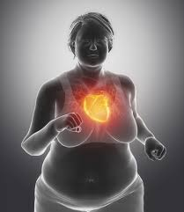
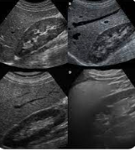
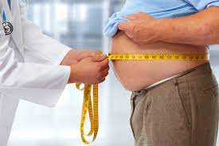
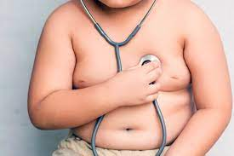
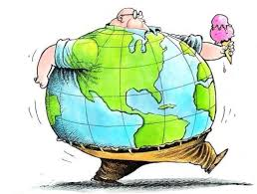
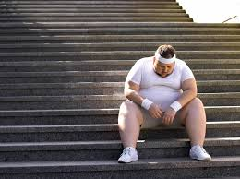
ISSO É SÓ UMA GORDURINHA !!!! TODO MUNDO TEM ISSO !!!! TODO ULTRASSOM TEM ESTEATOSE. ESTEATOSE NÃO EXISTE FOI ALGO QUE BOTARAM NA SUA CABEÇA VERDADES nem todo obEso tem esteatose ESTEATOSE É UM MARCADOR INDEPENDENTE DA SÍNDROME METABÓLICA E DE OUTROS FATORES DE RISCO DCV EXISTEM PACIENTES MAGROS COM ESTEATOSE EXISTEM PACIENTES DIABÉTICOS SEM ESTEATOSE E OS COM ESTEATOSE EVOLUEM PIOR fatores genéticos e populacionais tem um papel importante na esteatose
MITOS E VERDADES SOBRE ESTEATOSE HEPÁTICA
MITOS

Slide 3
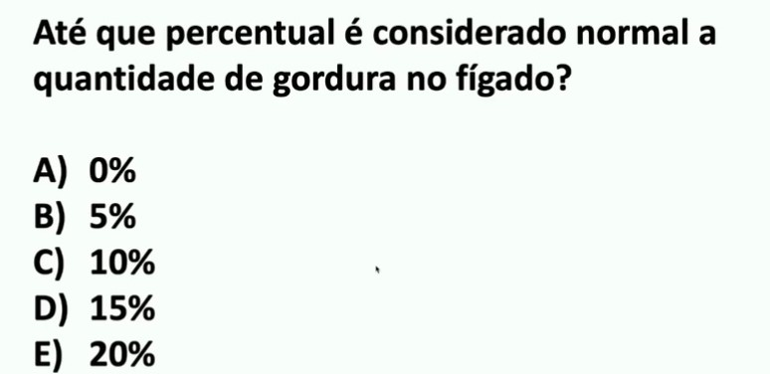
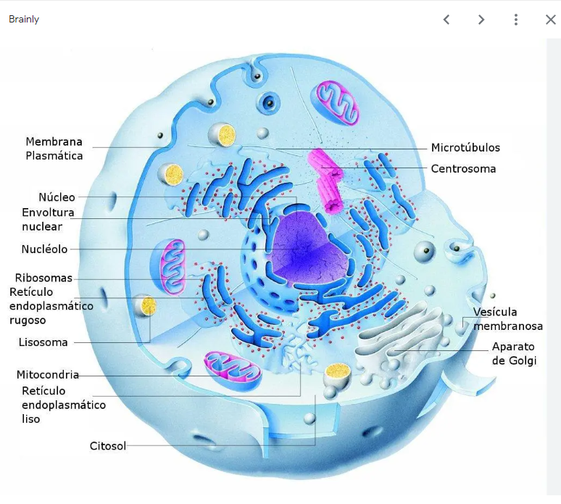
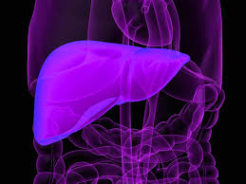
GORDURA NO FÍGADO
U.S. GORD. > 30 %

Slide 4
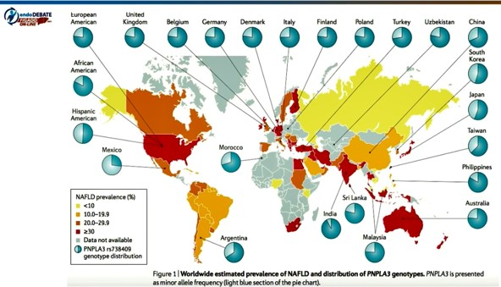
PREVALENCIA DA DOENÇA HEPÁTICA GORDUROSA METABÓLICA

Slide 5
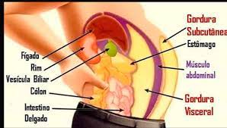
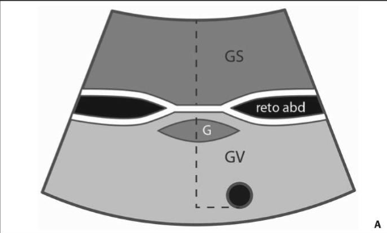
adiposidade visceral. dislipidemia aterogênica . HDL baixo. triglicérides elevados. aumento das concentrações de LDL. resistência à insulina. com ou sem hiperglicemia.
INDEPENDÊNCIA DA DHGNA
DIAGNÓSTICO DE DHGNA ESTÁ ASSOCIADO A UM RISCO MAIOR DO QUE A SOMA DESSES COMPONENTES INDIVIDUAIS.

Slide 6
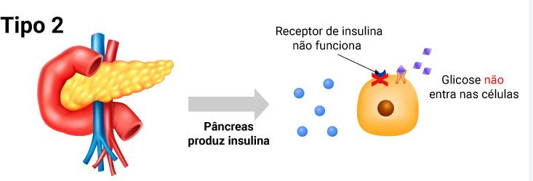
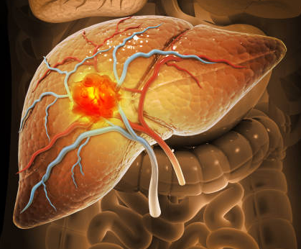
IMPORTÂNCIA DA DOENÇA HEPÁTICA GORDUROSA NÃO ALCOÓLICA
A DHGNA ACOMETE CERCA DE 30% DA POPULAÇÃO GERAL.
CERCA DE 80% DAQUELES COM DIABETES TIPO 2 TEM ESTEATOSE.
ESSE GRUPO COM DIABETES TIPO 2 EVOLUI PARA CH COM MAIOR FREQUÊNCIA E MAIS RAPIDAMENTE .
CHC É A QUARTA CAUSA DE MORTE RELACIONADA AO CÂNCER NO MUNDO (OMS 2018).
A ESTEATOSE HEPÁTICA É PREDITORA DE DOENÇAS CARDIOVASCULARES E RENAIS.
É A MAIOR CAUSA DE TX HEPÁTICO NOS EUA.

Slide 7
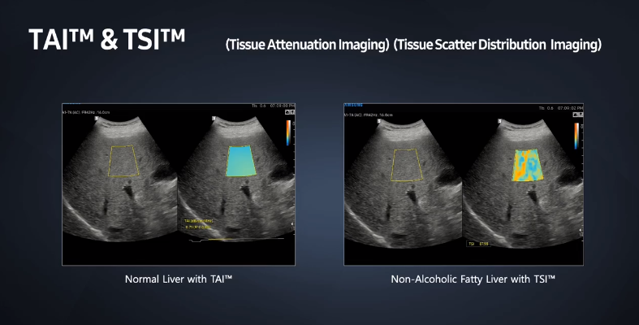
FAT FRACTION FRAÇÃO DR GORDURA HEPÁTICA
Quantitative ultrasound radiofrequency data analysis for the assessment of hepatic steatosis using the controlled attenuation parameter as a reference standar
https://doi.org/10.14366/usg.20042 pISSN: 2288-5919 • eISSN: 2288-5943 Ultrasonography 2021;40:136-14

Slide 8
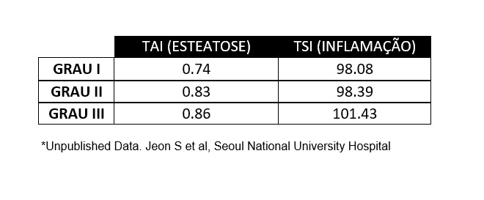
MEDIDAS OBJETIVAS DA ESTEATOSE (TAI)
ESTEATOSE 3
ATENUAÇÃO

Slide 9
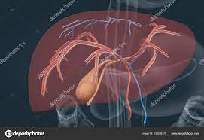
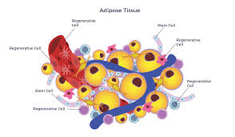
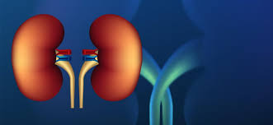
ESTEATOSE É QUANDO SE QUEBRA O MECANISMO DE AUTO REGULAÇÃO QUE NOS FAZ ESTAR VIVOS E ESTAR AQUI AGORA.
TECIDO ADIPOSO ESPECIALIZADO
BAIXA RESISTÊNCIA A INSULINA
NÃO INIBE A LIPÁSE HORMÔNIO SENSITIVA
TECIDO VISCERAL ALTA RESISTÊNCIA A INSULINA
ESTEATOSE É UMA GORDURA ECTÓPICA
TUDO DEPENDE DO GRADIENTE DE ÁCIDOS GRAXOS

Slide 10
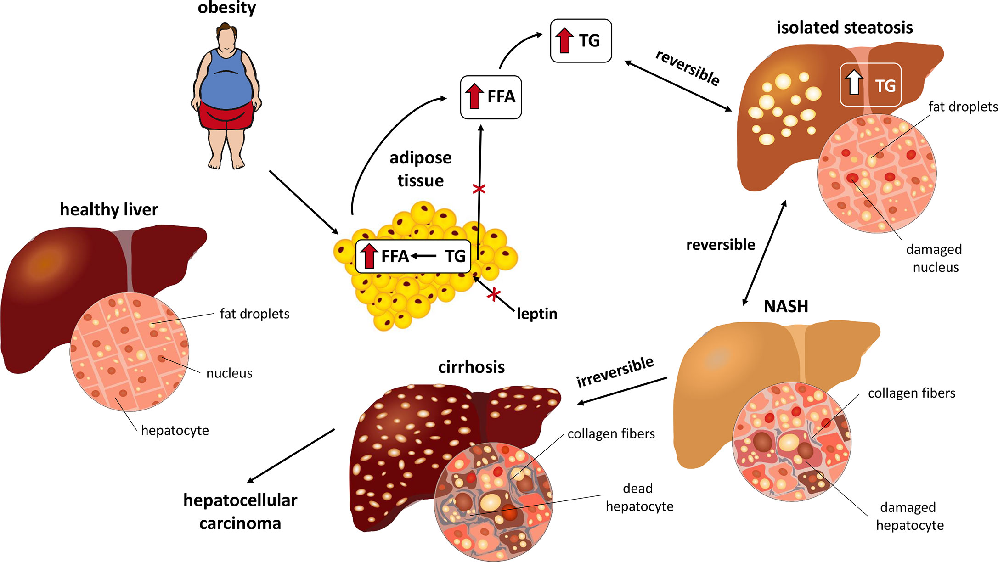
A DHGNA É UM FATOR DE RISCO ISOLADO PARA DOENÇA CARDIOVASCULAR ATEROSCLERÓTICA O QUE É A PRINCIPAL CAUSA DE MORTE
PASSSA A NÃO INIBIR A LIPASE HORMÔNIO SENSITIVA
1 BILHÃO DE PESSOAS NO MUNDO TEM DHGNA (WJ GASTROENTEROGY)
5%

Slide 11
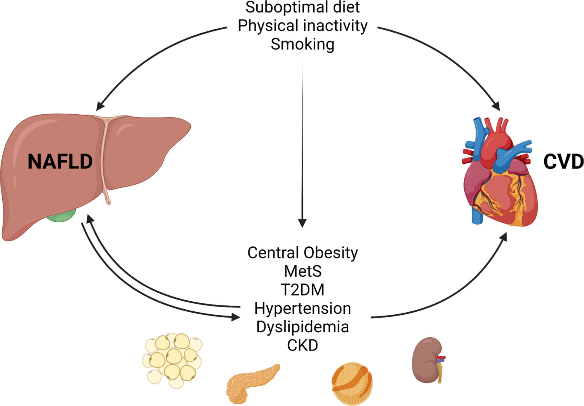
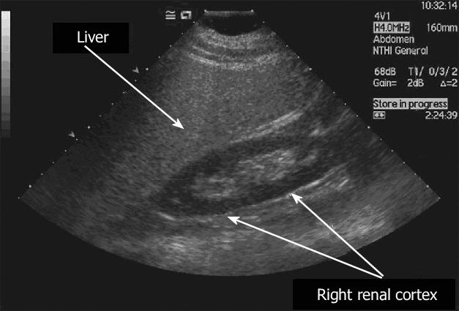
ESTEATOSE HEPÁTICA X ESTEATOSE CARDÍACA
FÍGADO É FOTOGÊNICO
A DHGNA ESTÁ AGORA ESTABELECIDA COMO FAZENDO PARTE DO COMPONENTE :
COMPLEXO CARDIOMETABÓLICO-RENAL- HEPÁTICO

Slide 12
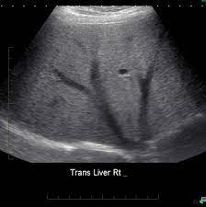
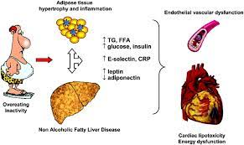
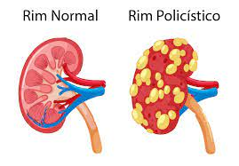
SURROGATE MARKER
MARCADOR SUBSTITUTO
MARCADOR SUBSTITUTO GERALMENTE É UM VALOR QUE PODE SER MEDIDO DE FORMA RÁPIDA E FÁCIL

Slide 13
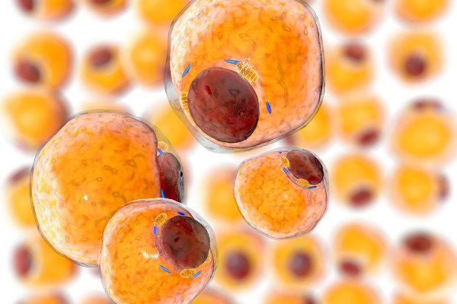
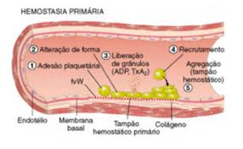
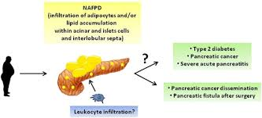
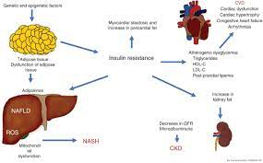
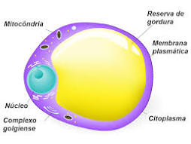
DOENÇA HEPÁTICA GORDUROSA NÃO ALCOÓLICA E RISCO CARDIOVASCULAR FISIOPATOLOGIA
EXCESSO DE ÁCIDOS GRAXOS
AUMENTA A RESISTÊNCIA INSULINA
COMPLEXO CARDIOMETABÓLICO-RENAL-HEPÁTICO
NÃO CONSEGUE INIBIR A LIPASE HORMÔNIO SENSITIVA
TECIDOS NÃO TÃO RESISTENTES
VAI LIBERAR ÁCIDOS GRAXOS

Slide 14
Dentro do cardiomiócito acumula gordura excesso tEcido adiposo começa a conviver com mÚsculo cardÍAco adIPOnEcTina leptina gerando disfunção diastólica e doença cardivascular
ESTEATOSE CARDÍACA
GORD. NORMAL
TERMOGENESE
GORD. AUMENTADA
E OUTROS
ACUMULA GORDURA
GORDURA NO CARDIOMÍOCITO

Slide 15
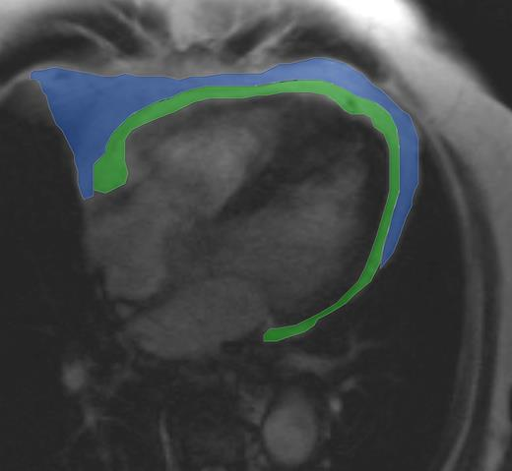
GORDURA EPICÁRDICA (MOSTRADA EM VERDE) E PERICÁRDICA (MOSTRADA EM AZUL).
ESTEATOSE CARDÍACA
PROTON MAGNETIC RESONANCE SPECTROSCOPY
GORDURA PERICÁRDICA
GORDURA EPICÁRDICA

Slide 16
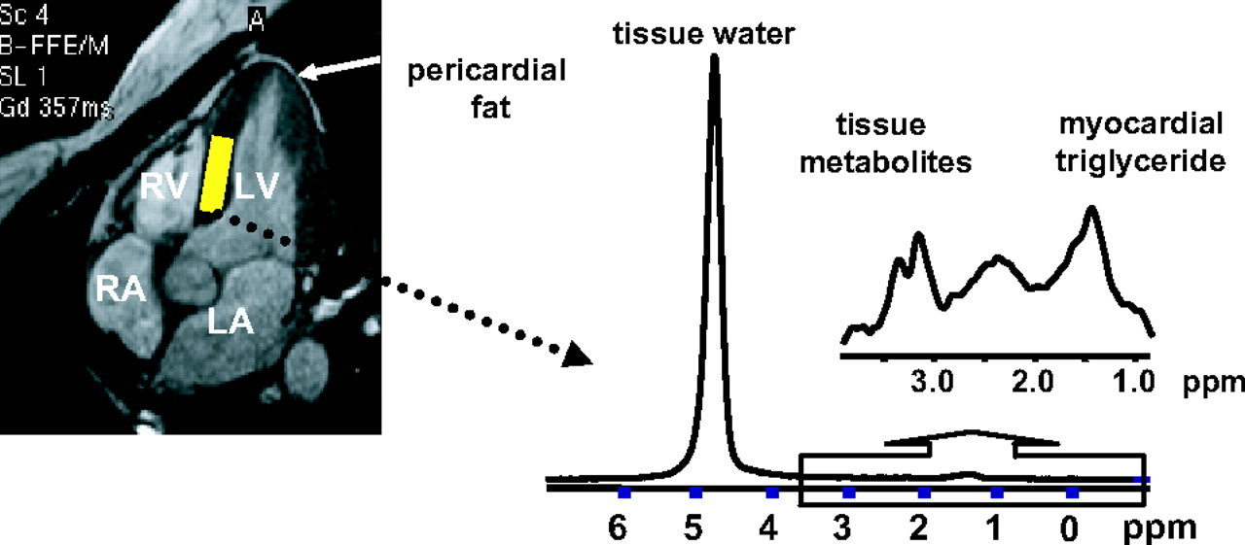
MYOCARDIAL IMAGING AND SPECTROSCOPY
PICO DE TRIGLICERÍDEOS
VD
VE
AE
septo interventricular
AD
AE
4 CÂMARAS
CARDÍACA STEATOSIS IN DIABETES MELLITUS
A ¹H-MAGNETIC RESONANCE SPECTROSCOPY STUDY
AUG.106.645614CIRCULATION. 2007;116:1170–1175

Slide 17
ESTEATOSE CARDÍACA
NSUF. CAR .C/ FRAÇÃO DE EJEÇÃO PRESERVADA ICFEp
DISFUNÇÃO DIASTÓLICAO

Slide 18
MEV faz parte do tratamento do DM e consiste na adesão a hábitos saudáveis como alimentação variada, realização de exercício físico, consumo equilibrado de tabaco e álcool.
REDUZIR O PESO REDUZ A INSUFICIÊNCIA CARDÍACA
QUANTO MAIS SE PERDE PESO MAIS SE REDUZ A INSUF. CARDÍACA

Slide 19
ESTEATOSE CARDÍACA
SE O CORAÇÃO É RUIM PARA DIAGNOSTICAR GORDURA,
E VOCÊ ENCONTRA ESTEATOSE HEPÁTICA NO ULTRASSOM ASSOCIADA À REDUÇÃO DA FUNÇÃO DIASTÓLICA, PODEMOS AFIRMAR QUE TEM ESTEATOSE CARDÍACA ASSOCIADA.

Slide 20
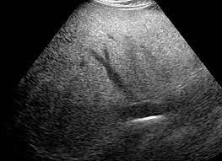
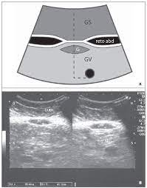
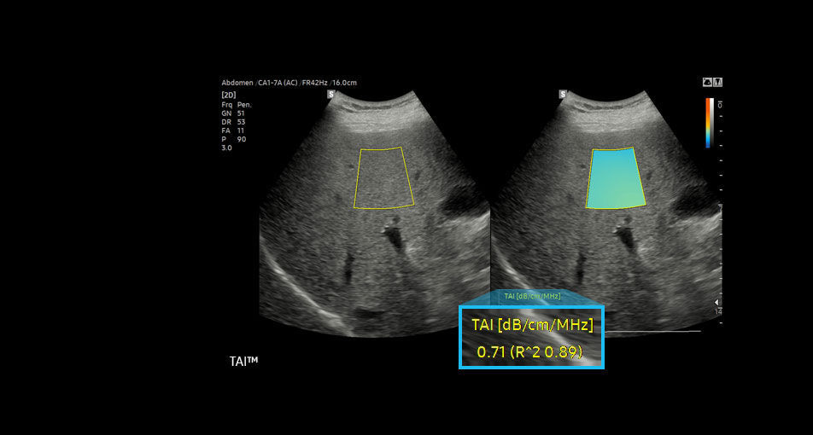
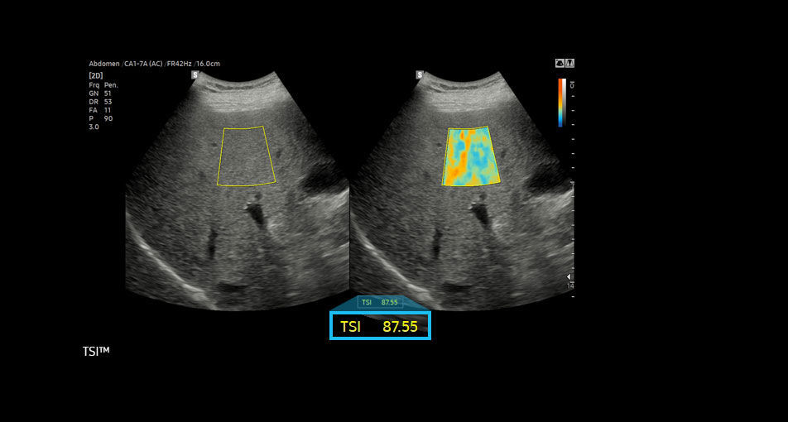
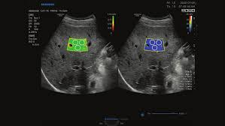
MÉTODOS NÃO INVASIVOS NA DHGNA
ESTUDO HEPÁTICO MULTIPARAMÉTRICO
ULTRASSONOGRAFIA.
QUANTIFICAÇÃO DA ESTEATOSE (TAI)
QUANTIFICAÇÃO DA INFLAMAÇÃO (TSI)
ELASTOGRAFIA 2D SHEAR WAVE QUANTIFICAÇÃO DE FIBROSE
DE MANEIRA OBJETIVA
ATENUAÇÃO
DISPERÇÃO
ONDA DE CISALHAMENTO

Slide 21
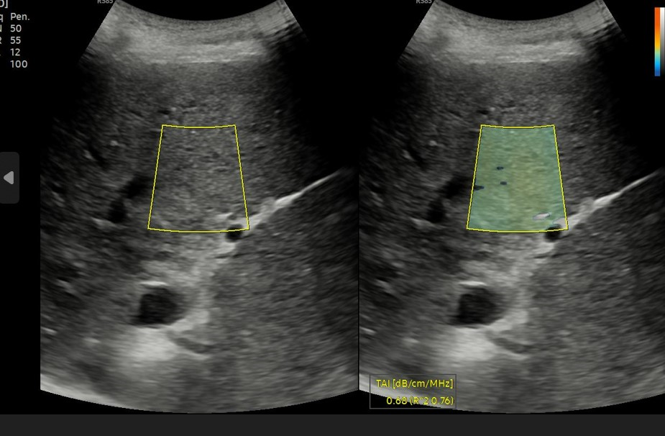
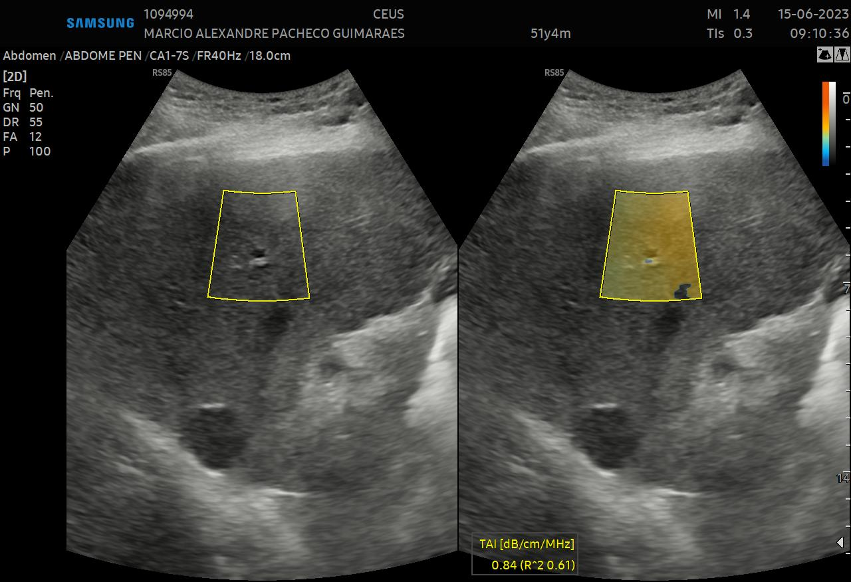
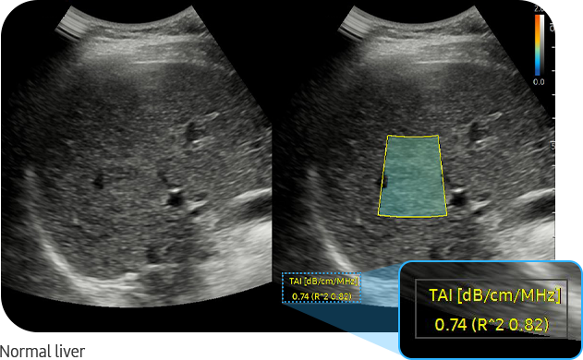
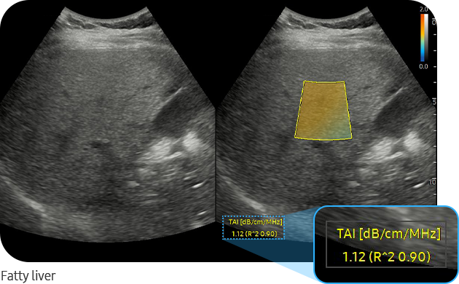
GRADUAÇÃO DA ESTEATOSE TAI
ESTEATOSE GRAU 2
ESTEATOSE ZERO
ESTEATOSE GRAU 1
ESTEATOSE GRAU 3

Slide 22
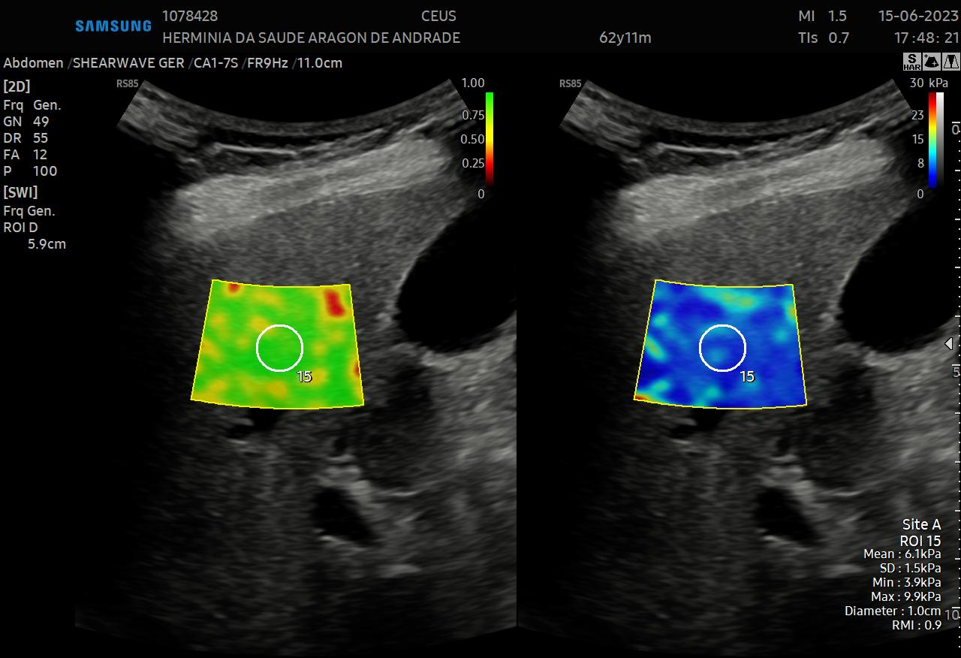
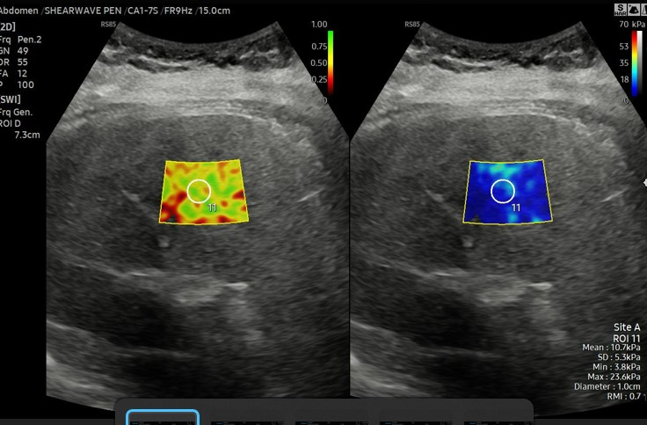
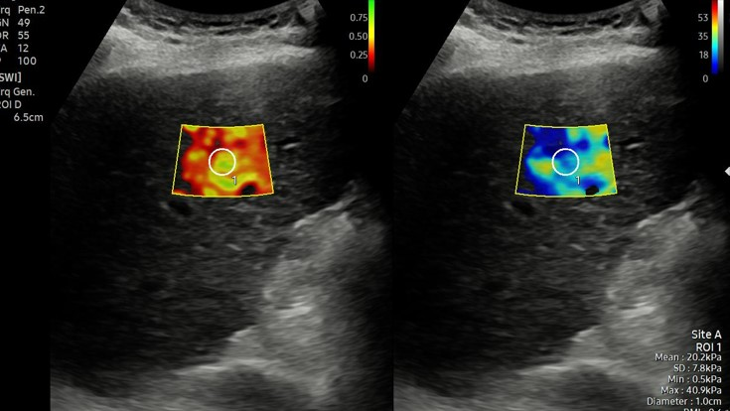
ELASTOGRAFIA GRADUAÇÃO DA FIBROSE
F0
F1
F2
fib
F3
F4

Slide 23
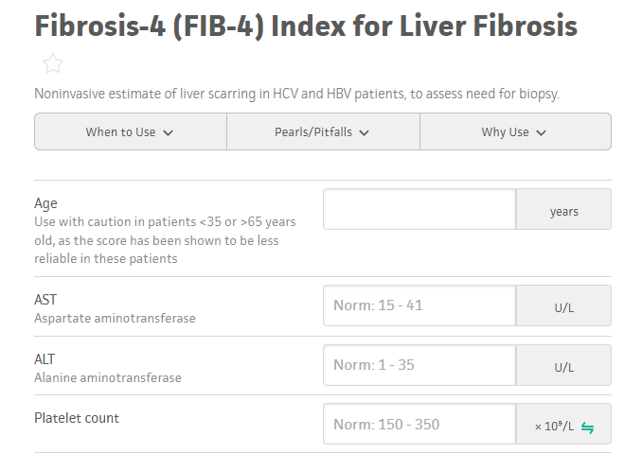
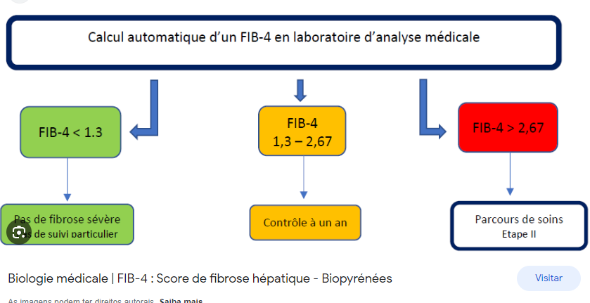
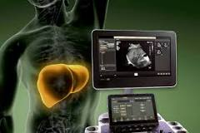
FIB- 4 É UM MARCADOR UTIL PARA O CLINICO USAR NO CONSULTORIO
O FIB-4 É O DE MAIS FÁCIL ACESSO
É MAIS SIMPLES DE SER USADO. PRECISA DE:
TGP
TGO
PLAQUETAS
E IDADE
TGP
TGO

Slide 24
SEGURANÇA NO USO DAS ESTATINAS DHGNA
TRATAMENTO COM ESTATINAS ESTÁ ASSOCIADO A UM BAIXO RISCO DE ELEVAÇÃO DAS TRANSAMINASES HEPÁTICAS.
ESTATINAS PODEM E DEVEM SER USADAS NA DHGNA COM SEGURANÇA.
NÃO SÃO CONTRAINDICADAS EM PACIENTES COM DHGNA
A ÚNICA CONTRA INDICAÇÃO É NA HEPATITE AGUDA
ESTATINAS PODEM SER MANTIDAS COM TRANSAMINASES MENORES ATÉ 3 VEZES O SEU VALOR DE NORMALIDADE.

Slide 25
TAKE HOME MESSAGE
A PRINCIPAL CAUSA DE MORTALIDADE EM PACIENTES COM DHGNA É A DOENÇA CARDIOVASCULAR (DCV).
ESTEATOSE CARDÍACA É CAUSA DE DISFUNÇÃO DIASTÓLICA E ICC.
A REDUÇÃO DO PESO AINDA É O MELHOR TRATAMENTO PARA ESTEATOSE HEPÁTICA, ESTEATOSE CARDÍACA DCV.
ESTATINAS PODEM E DEVEM SER USADAS NA DHGNA.
A ESTEATOSE HEPÁTICA (US) É UM MARCADOR SUBSTITUTO PARA ESTEATOSE CARDÍACA.
O FIB-4 É O MARCADOR DE MAIS FÁCIL ACESSO PARA INDICAÇÃO DA ELASTOGRAFIA E ESTUDO MULTIPARAMÉTRICO HEPÁTICO.
PRECISA DE:
TGP
TGO
PLAQUETAS
E IDADE
FIB 4 > 1.3 É INDICAÇÃO PARA ELASTOGRAFIA E ESTUDO MULTIPARAMÉTRICO HEPÁTICO.

Slide 26
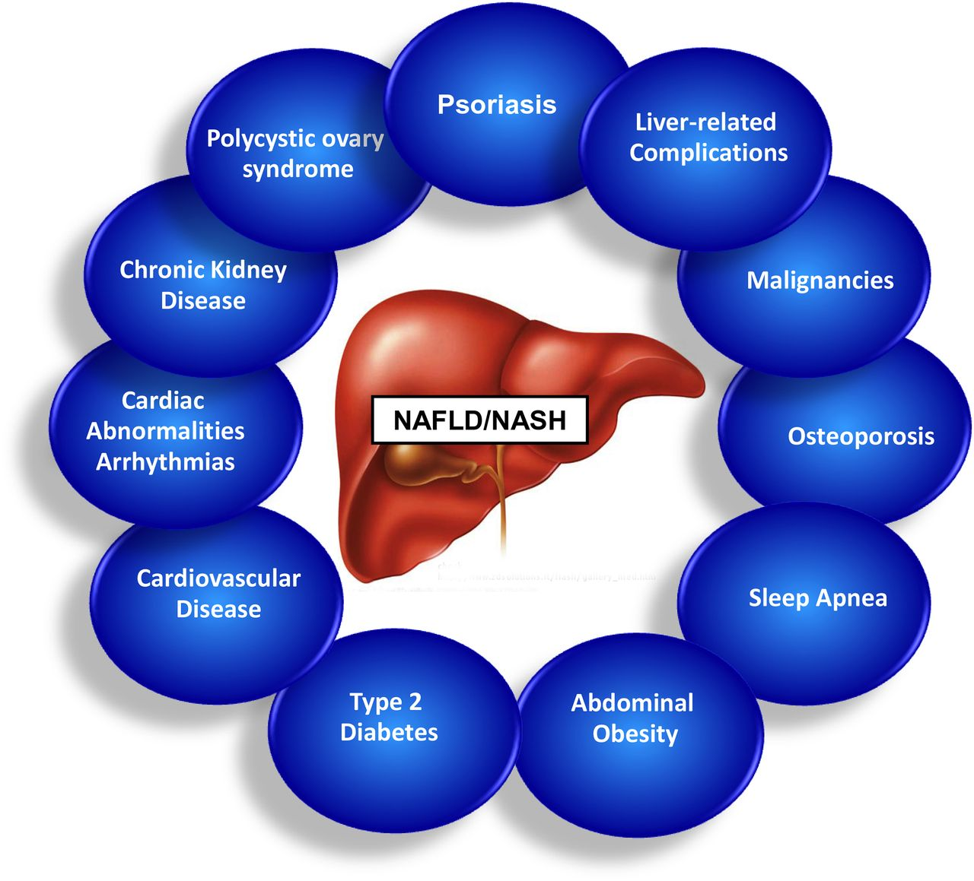

Slide 27
DOENÇA HEPÁTICA GORDUROSA NÃO ALCOÓLICA E RISCO CARDIOVASCULAR
OBRIGADO A TODOS
hlocatel@terra.com.br

